Slide 1
Computer Architecture
컴퓨터 구조 Lecture 1 : Introduction
7호관 718호
ejim@kookmin.ac.kr
02-910-4792
임은진
Notes:
Greet class

Slide 2

교과목 개요/교육목표
컴퓨터의 작동 원리를 디지털 회로 수준에서 이해한다.
이진 논리식을 디지털 회로로 구현할 수 있고, 이를 바탕으로 컴퓨터에서 데이타와 명령어를 이진수로 표현하는 방법을 이해하여, 컴퓨터 프로세서가 동작하는 원리를 이해한다. 프로세서의 성능을 측정하고 비교하는 방법을 이해하고 프로세서 성능의 최적화 방안의 대표적 기법들인 파이프라인 프로세서와 메모리 계층 구조에 대해 이해한다.

Slide 3
교과서
컴퓨터 구조 및 설계 하드웨어/소프트웨어 인터페이스, Computer Organization and Design (COD) : The Hardware/Software Interface, by Patterson and Hennessy
MIPS edition, 5th edition

Slide 4
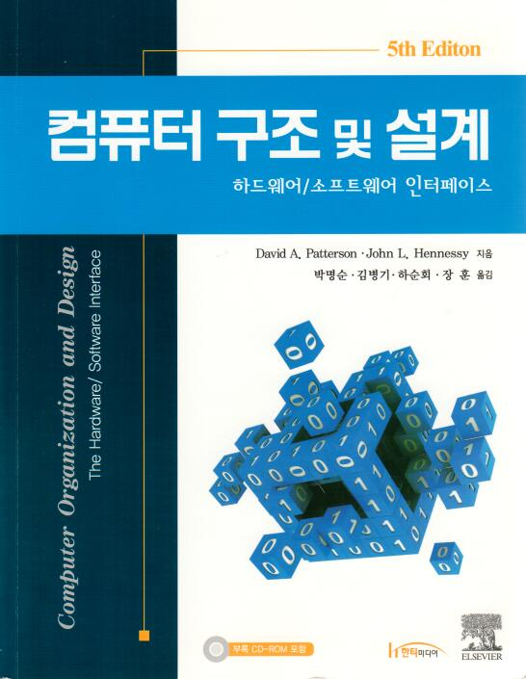
한글판

Slide 5
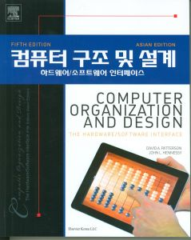
영문판

Slide 6
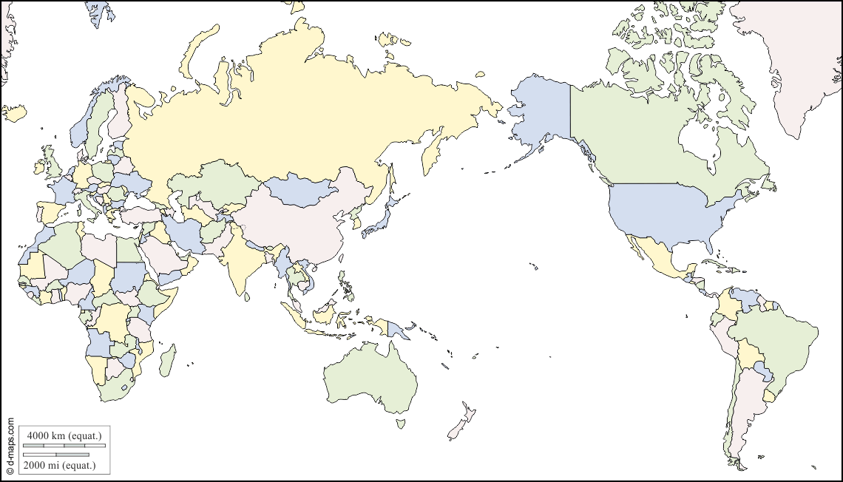

Slide 7
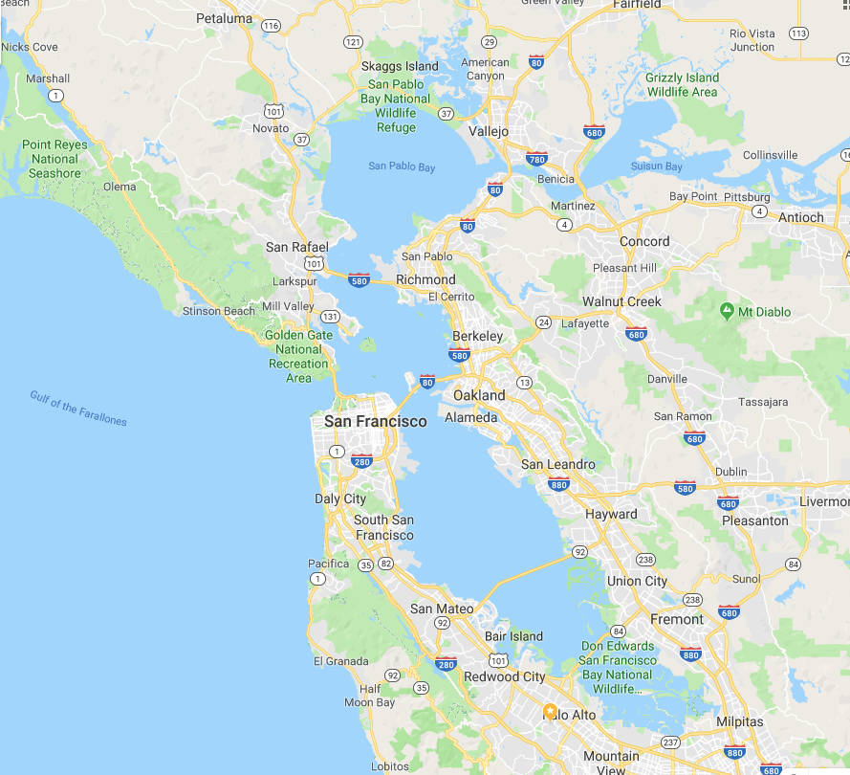

Slide 8
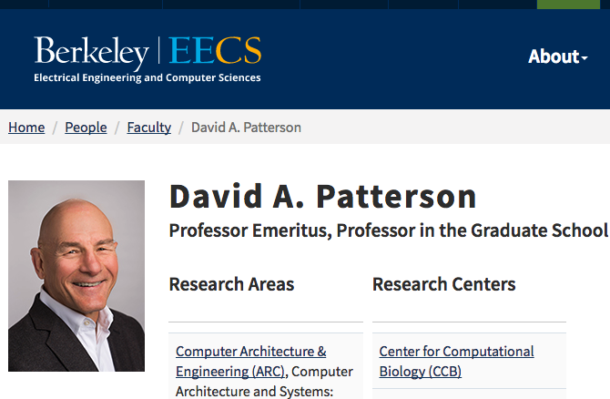
Author 1: David A. Patterson
founder of RISC I & II architecture

Slide 9
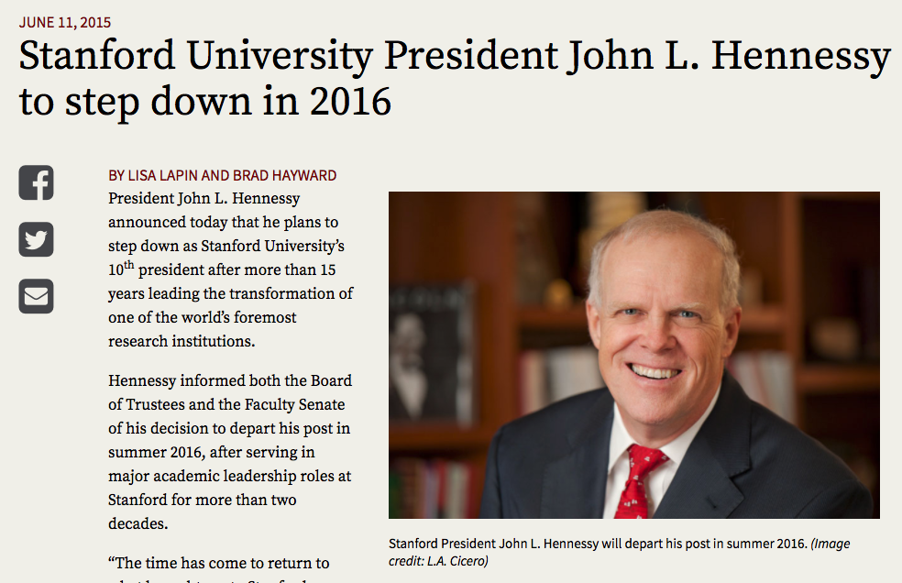
Author 2: John L. Hennessy
founder of MIPS architecture

Slide 10
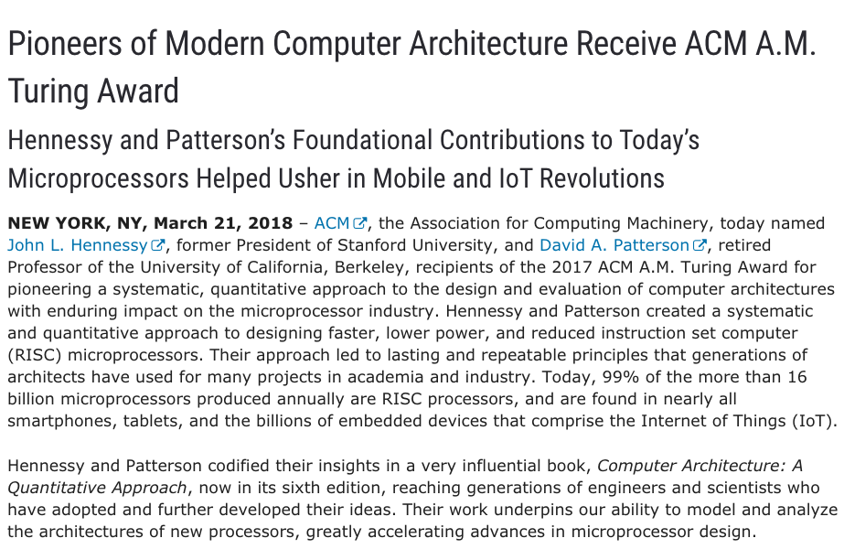

Slide 11
Computer Architecture = 컴퓨터 구조
ISA (Instruction Set Architecture) = 명령어 집합 구조
Examples of ISA
MIPS
RISC I,II → SPARC
ARM
x86 family (intel)

Slide 12
Table of Contents
1: Computer Abstractions and Technology.
2: Instructions: Language of the Computer.
3: Arithmetic for Computers.
4: The Processor.
5: Large and Fast: Exploiting Memory Hierarchy.
6: Parallel Processors from Client to Cloud.

Slide 13
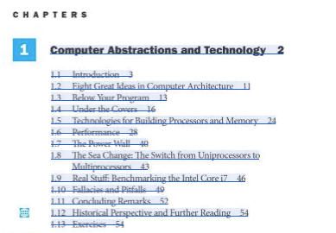
Table of Contents
https://booksite.elsevier.com/9780124077263

Slide 14
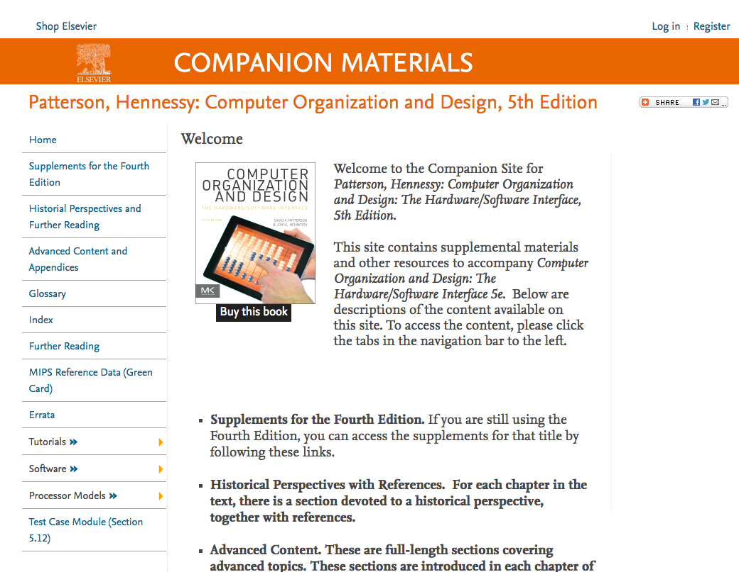

Slide 15
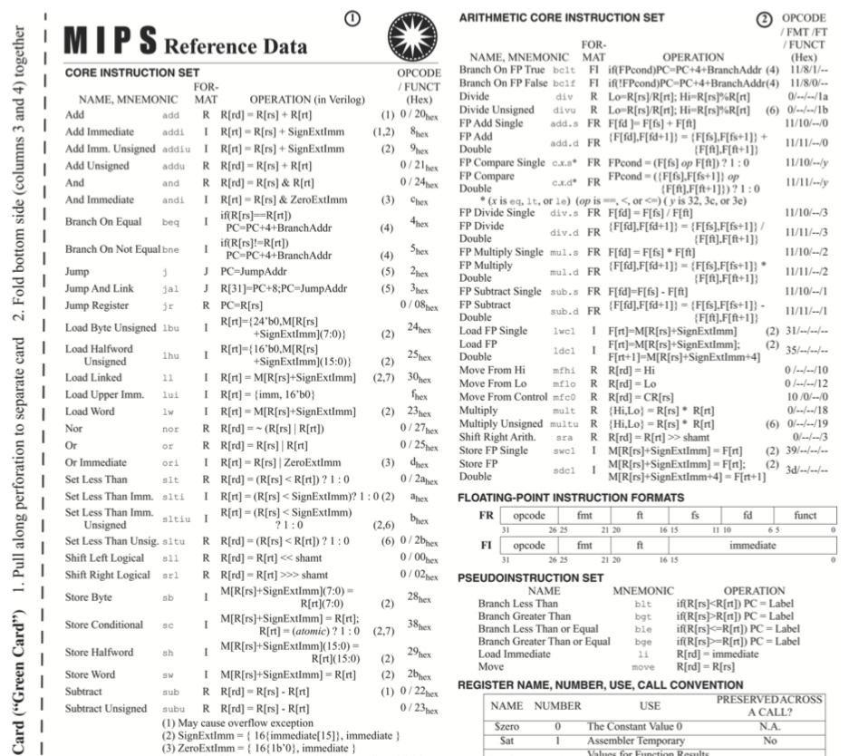

Slide 16
Lecture Slides
Downloadable at http://ecampus.kookmin.ac.kr/ 컴퓨터 구조

Slide 17
Administrivia
Course homepage at “eCampus”
Lecture slides, announcements, homeworks, etc.
Make use of my office hours : 1:30 ~ 3:00pm TTh (화목)
This course includes 1 unit of Project Course.
There will be 2 design homework.
Evaluation :
30% midterm,
30% final,
30% report
10% participation

Slide 18
수강 신청 교수 서명
수강 신청 사인은 오늘 수업 끝나고 강의실에서 받을 것
과사무실에서 받은 신청용지에
(1)사인을 받아야 하는 이유,
(2) 수강 신청 분반 1(A교시 9:00~10:15) 또는 2 (B교시10:30~11:45)
(3) 이름 학번 등 교수 서명을 제외한 모든 내용을 써 올 것
** 다른 서류도 마찬가지임, 누구에게든 서명을 요청할 때 백지 서류를 내밀지 말 것.

